Slide 1

МУНИЦИПАЛЬНОЕ БЮДЖЕТНОЕ ОБЩЕОБРАЗОВАТЕЛЬНОЕ УЧРЕЖДЕНИЕ
ТОГУЧИНСКОГО РАЙОНА «КИИКСКАЯ СРЕДНЯЯ ШКОЛА»
Исследовательский проект по физике
УДИВИТЕЛЬНОЕ ПРИРОДНОЕ ЯВЛЕНИЕ
В ЖИЗНИ РАСТЕНИЙ
Работу выполнила: ученица
8 класса Васильченко Анастасия.
Руководитель: учитель физики
Рагулина Любовь Давыдовна

Slide 2

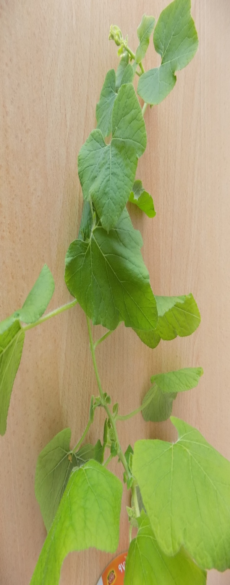
РЕШИТЬ ВОПРОСЫ
В чем заключается феномен трения в жизни растений?
Где можно замечать силу трение?
Трение – полезное или вредное проявление в мире растений?

Slide 3
ЦЕЛЬ: раскрыть сущность физического феноменального явления в жизни растений:
ЗАДАЧИ:
Изучить теоретический материал, объясняющий природу трения;
Опытным путем убедиться в существовании трения; его положительном и отрицательном воздействии;
Объяснить роль трения в живой природе;
Экспериментальным способом исследовать крепость сцепления некоторых вьющихся растений и прочность их корневой системы;
Составить практический совет любителям садоводам по выбору надежного варианта опоры к различным растениям;
Подвести итоги проектной деятельности.

Slide 4


ТРИБОЛОГИЯ -
наука, изучающая трение и процессы, сопутствующие трению.
ТРЕНИЕ - один из видов взаимодействия тел.
ВИДЫ ТРЕНИЯ – покоя, скольжения, качения, вязкое
СИЛА ТРЕНИЯ — это сила, возникающая при соприкосновении двух тел и препятствующая их относительному движению.
Силы трения имеют электромагнитную природу.
Причины возникновения силы трения
взаимное притяжение молекул соприкасающихся тел | шероховатость соприкасающихся поверхностей

Slide 5
ЭКСПЕРИМЕНТАЛЬНОЕ ЗАДАНИЕ №1
- ЗАНИМАТЕЛЬНЫЙ ОПЫТ
«опытная проверка существования трения»
ЗАДАЧИ:
      1) Убедиться в существовании трения.
      2) Понять полезно трение или вредно.
Предположение: Трение отсутствует
(подготовительный, практический, аналитический)
«Для того, кто не знает, все возможно»
Христофор Виланд

Slide 6
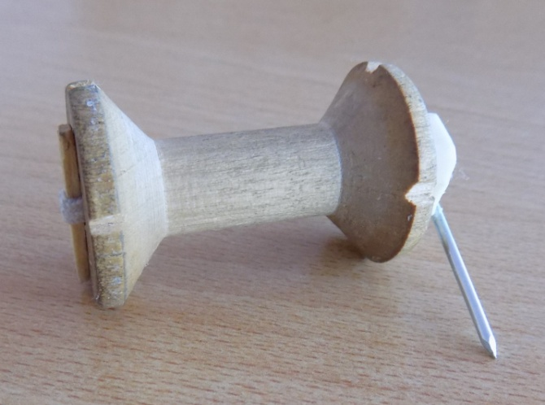
Подготовительный этап
Необходимые средства
Научный прибор: катушка-ползушка
катушка от ниток,
спичка длиной 15мм,
полоска резины длиной 70-80мм,
шайба из мыла – толщина 3мм,
диаметр 15мм, диаметр отверстия 3мм,
стальной гвоздь длиной 50-60мм
Практический этап
Проверка катушки в действии
Аналитический этап
Предположение о том, что трение отсутствует,
не подтвердилось

Slide 7
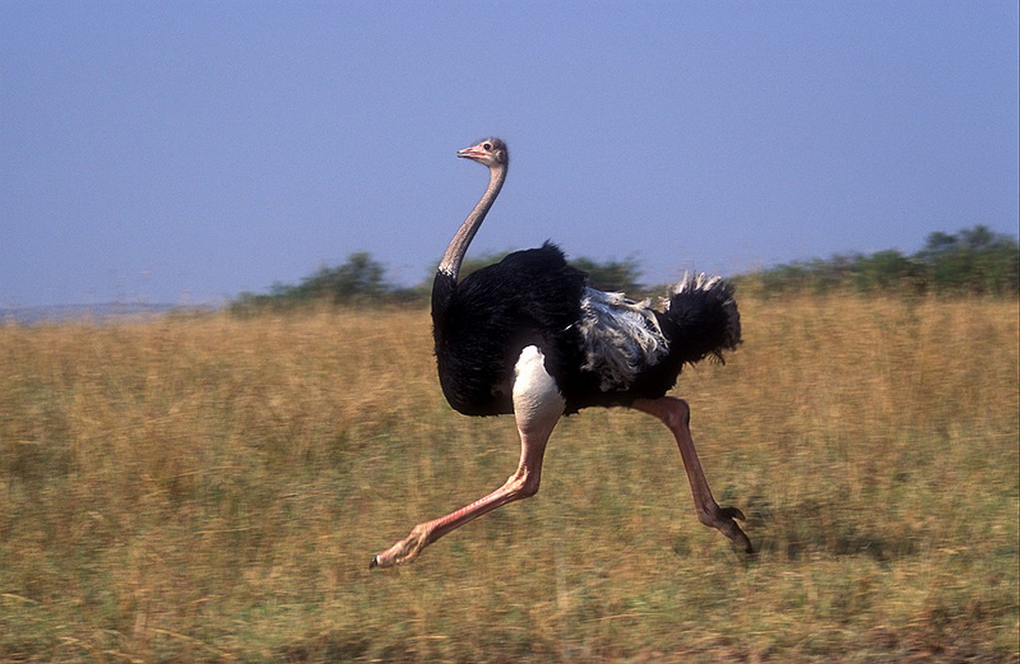
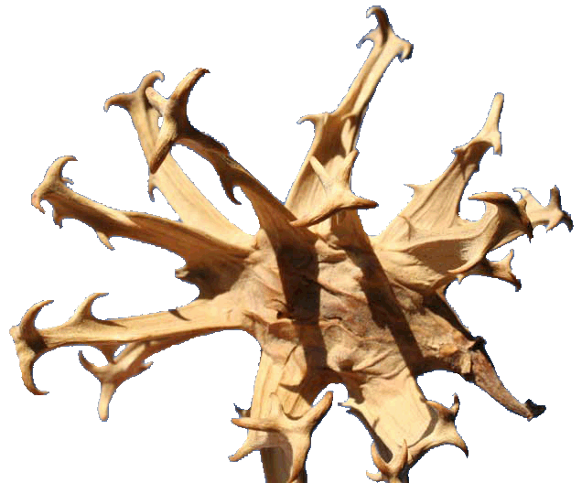
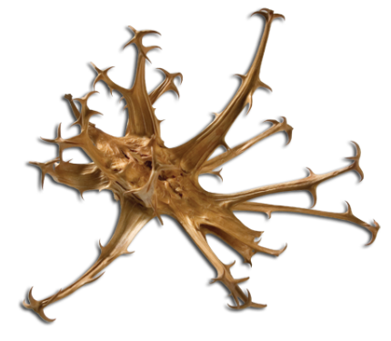
РОЛЬ ТРЕНИЯ В ЖИЗНИ РАСТЕНИЙ
ДЬЯВОЛЬСКИЙ КОГОТЬ

Slide 8
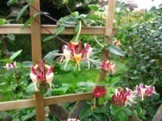
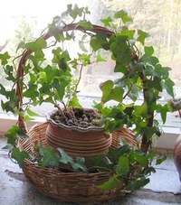
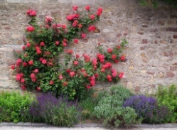
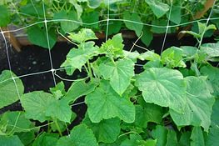
КЛАССИФИКАЦИЯ ВЬЮЩИХСЯ РАСТЕНИЙ
ВЬЮЩИЕСЯ (побеги) |  | хмель, фасоль, ипомея, жимолость
КОРНЕЛАЗЯЩИЕ (придаточные корни, отростки) |  | плющ, некоторые виды гортензий, фикусов
ОПИРАЮЩИЕСЯ (шипы, колючки, крючки) |  | плетистая роза, некоторые виды монстер, ежевик
УСИКОНОСНЫЕ (усики) |  | виноград, горох, огурец

Slide 9
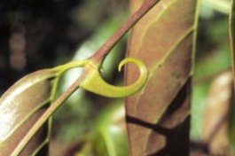
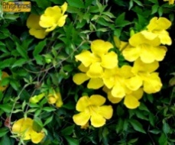
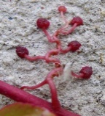
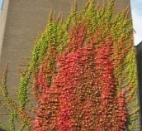
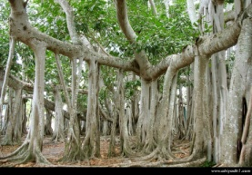
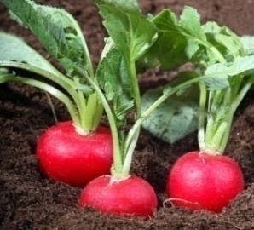
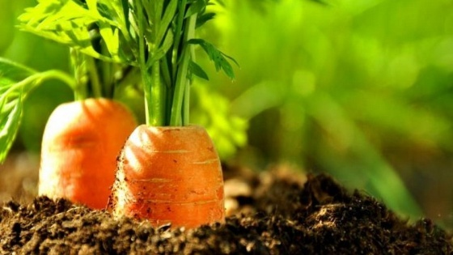
РОЛЬ ТРЕНИЯ В ЖИЗНИ РАСТЕНИЙ
БИГНОНИЯ –
КОШАЧИЙ КОГОТЬ
ДЕВИЧИЙ ВИНОГРАД - ТРИОСТРЕННЫЙ
БАНЬЯН
РЕДИСКА, МОРКОВЬ

Slide 10
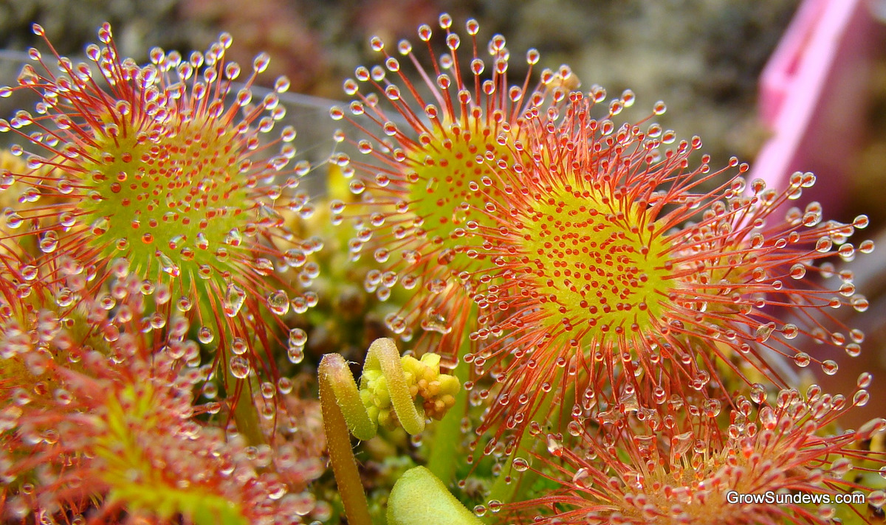
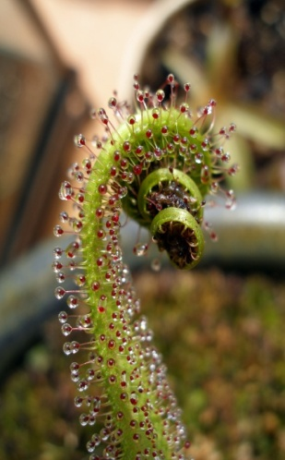
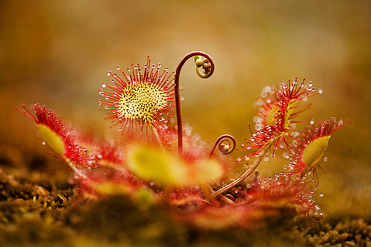
РОЛЬ ТРЕНИЯ В ЖИЗНИ РАСТЕНИЙ
«Мне представляется, что едва ли кому-то случалось наблюдать более удивительное явление в растительном царстве»
Чарльз Дарвин.
РОСЯНКА
ТРЕНИЕ В ЖИЗНИ РАСТЕНИЙ ВЫПОЛНЯЕТ ПОЛОЖИТЕЛЬНУЮ РОЛЬ

Slide 11
ЭКСПЕРИМЕНТАЛЬНОЕ ЗАДАНИЕ №2
- ТВОРЧЕСКАЯ ЛАБОРАТОРИЯ
«ЭКСПЕРИМЕНТАЛЬНОЕ ИЗУЧЕНИЕ СПОСОБНОСТИ ВЬЮЩИХСЯ РАСТЕНИЙ УДЕРЖИВАТЬСЯ НА ОПОРНЫХ КОНСТРУКЦИЯХ И КОРНЯ В ЗЕМЛЕ»
ТРЕНИЕ ПРИНОСИТ РАСТЕНИЯМ ПОЛЬЗУ ИЛИ ВРЕД?
Предположение Крепость вьющихся растений не зависит от рода опорных конструкций;
Отсутствует сцепление корня с землей
(подготовительный, практический, аналитический)
«Деятельность – единственный путь к знанию».
Джордж Бернард Шоу

Slide 12
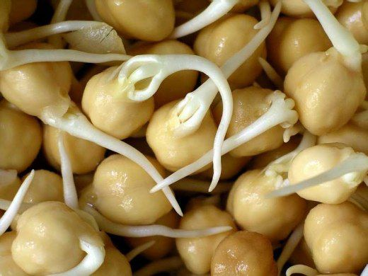
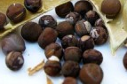
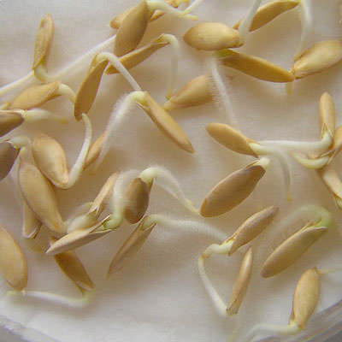
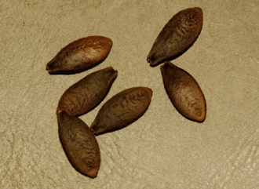
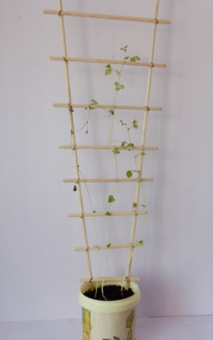
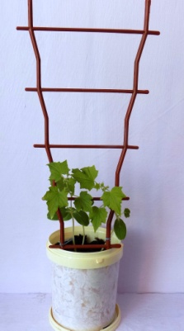
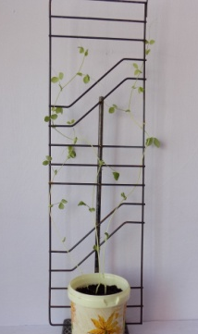
Подготовительный этап
СЕМЕНА ОБРАЗЦОВ ВЬЮЩИХСЯ РАСТЕНИЙ
№1 – горох | №2 – душистый горошек | №3 – огурец | №4 – эхиноцистис
ОПОРНЫЕ КОНСТРУКЦИИ
№1 – деревянная | №2 – пластмассовая | №3 – металлическая

Slide 13
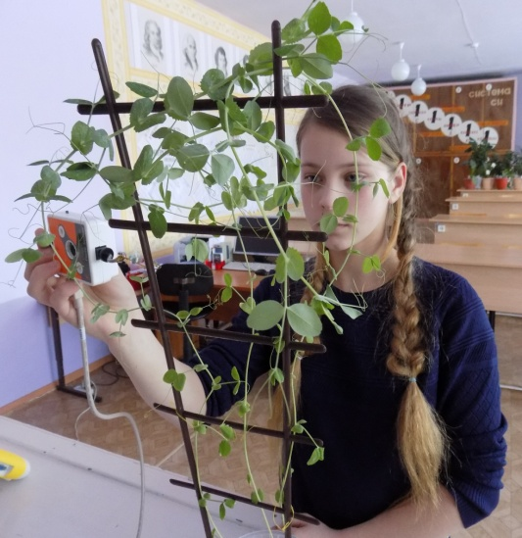
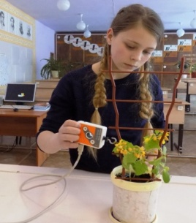
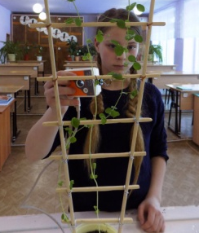
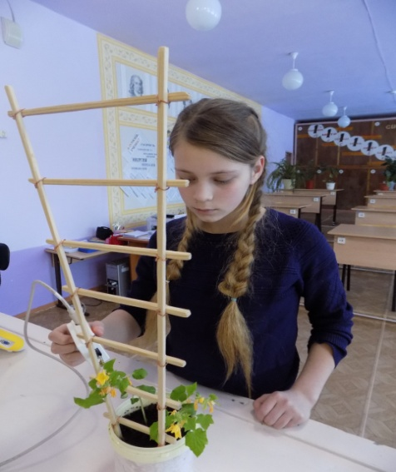
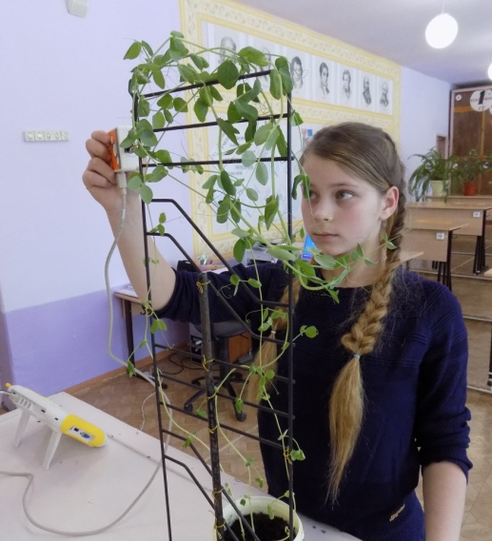
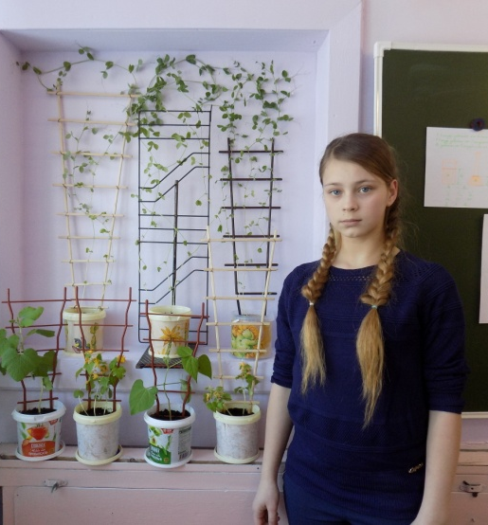
Практический этап
Сила трения покоя крепления растения на опоре и корня в почве

Slide 14

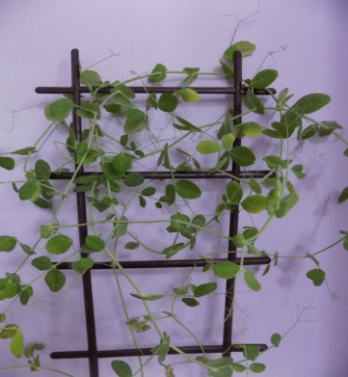
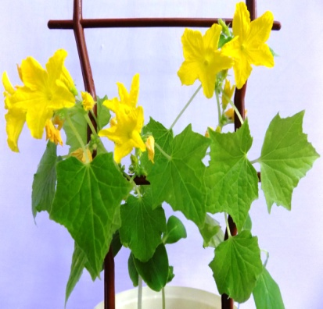

Slide 15
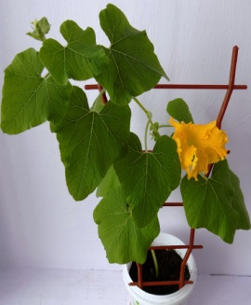
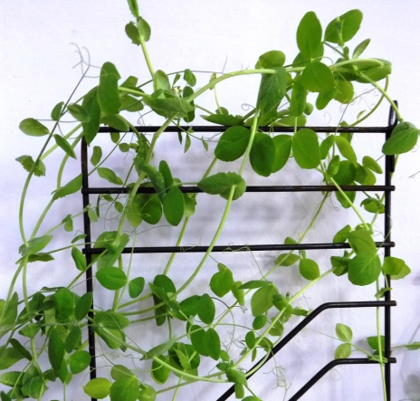

Slide 16
ВЫВОДЫ:
Степень обхватывания у разных растений о разнородные опоры различная;
Прочность хватания вьющегося растения зависит от рода опорной конструкции;
Крепость об опору зависит от рода растения;
Прочность якорности корней различная
Предположение
о независимости крепости сцепления вьющихся образцов растений от рода опорных устройств,
об отсутствии прочности на якорность корня в земле – не подтвердилось.
ТРЕНИЕ ПРИНОСИТ РАСТЕНИЯМ ТОЛЬКО ПОЛЬЗУ!

Slide 17
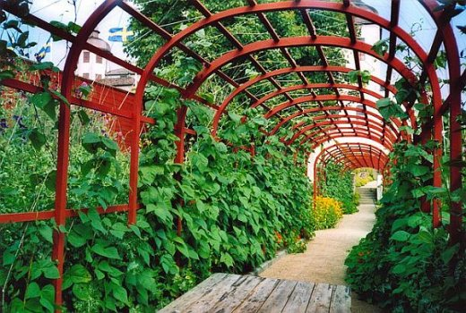
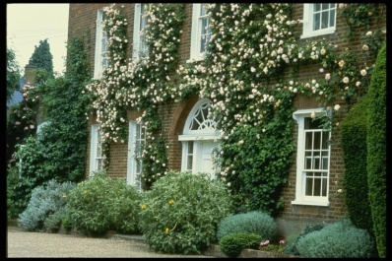
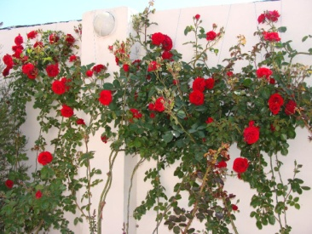
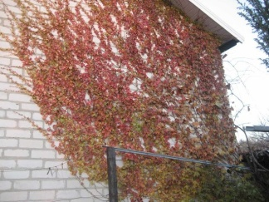
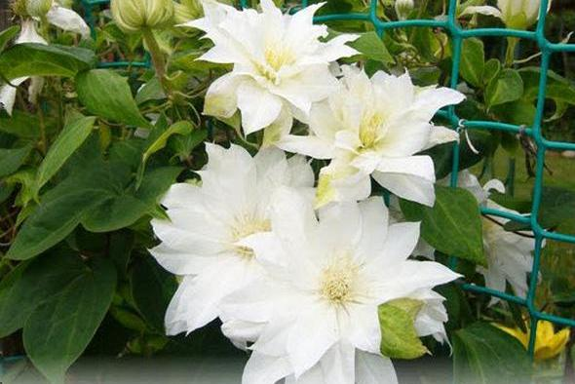
ПРАКТИЧЕСКИЕ СОВЕТЫ ЛЮБИТЕЛЯМ ЛИАН:
Выбирая деревянную конструкцию, пропитать ее препаратами от плесени и покрасить.
2) Избегать посадки лазящих лиан вдоль стен зданий.
3) Опирающим лианам в качестве опоры подходит горизонтально натянутая крепкая проволока, плетенка или шпалера с крупными ячейками.
4) Корнелазящие вьющиеся растения обходятся без специальных опор, ими может стать шершавая стена дома, ствол дерева, неровности в каменной или кирпичной стене.
5) Усиконосные лианы и лианы-листолазы крепятся за плоские ячеистые опоры - сетки, шпалеры, решетки.

Slide 18
ЗАКЛЮЧЕНИЕ
Проектная работа позволила
Убедиться в существовании трения, его вредного и полезного проявления;
Выяснить: в природе растения научились приспосабливаться и использовать силу трения себе только во благо;
Исследовать: крепость сцепления некоторых вьющихся растений и прочность их корневой системы;
Провести классификацию лиан по способу их взаимодействия с опорными конструкциями и механизму крепления;
Понять: растениям с подземными частями необходимо преодолевать механическое сопротивление почвы;
Составить практические советы любителям вьющихся растений;
Осознать:
одним из полезнейших явлений природы, делающим возможным существование растительного мира, является именно трение!

Slide 19
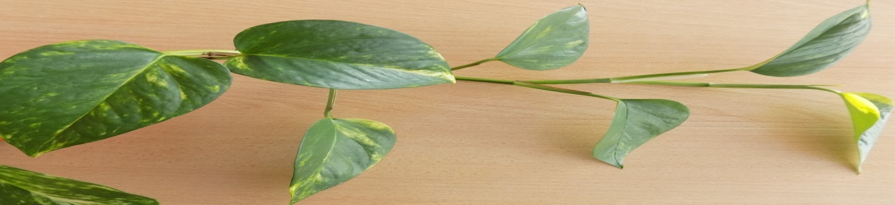
ПРАКТИЧЕСКАЯ ЗНАЧИМОСТЬ ПРОЕКТА
Результаты исследования могут быть использованы:
Школьниками для повышения образовательного уровня на уроках, элективных занятиях, конференциях: расширение познания трения в жизни растений, живой природе;
Любителями вьющихся растений для практического применения явления трения, знаний зависимости силы трения крепления от рода опорной конструкции;
Садоводами для правильного размещения растений на приусадебном участке, выращивания растений в зависимости от местных почвенно-климатических условий.

Slide 20
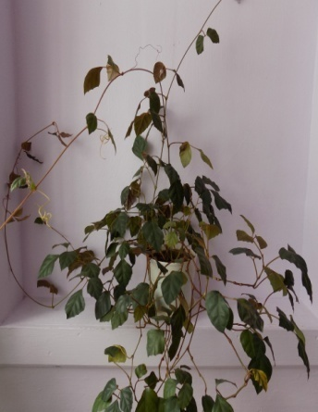
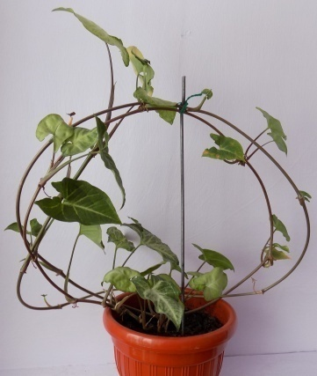
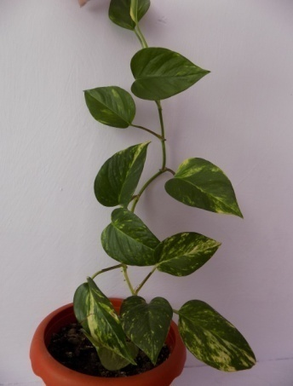
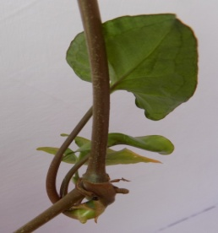
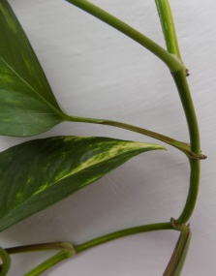
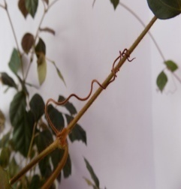
РАБОТА НАД ПРОЕКТОМ
расширила представления об удивительном явлении - трении в мире растений;
вызвала интерес к изучению явления трения с использованием специальной цифровой лаборатории «Архимед»;
позволила осознать практичность применения трения сцепления растения с опорой на приусадебном участке;
содействовала развитию исследовательских способностей;
повысила интерес к экспериментальным заданиям, научно-исследовательской деятельности.

Slide 21
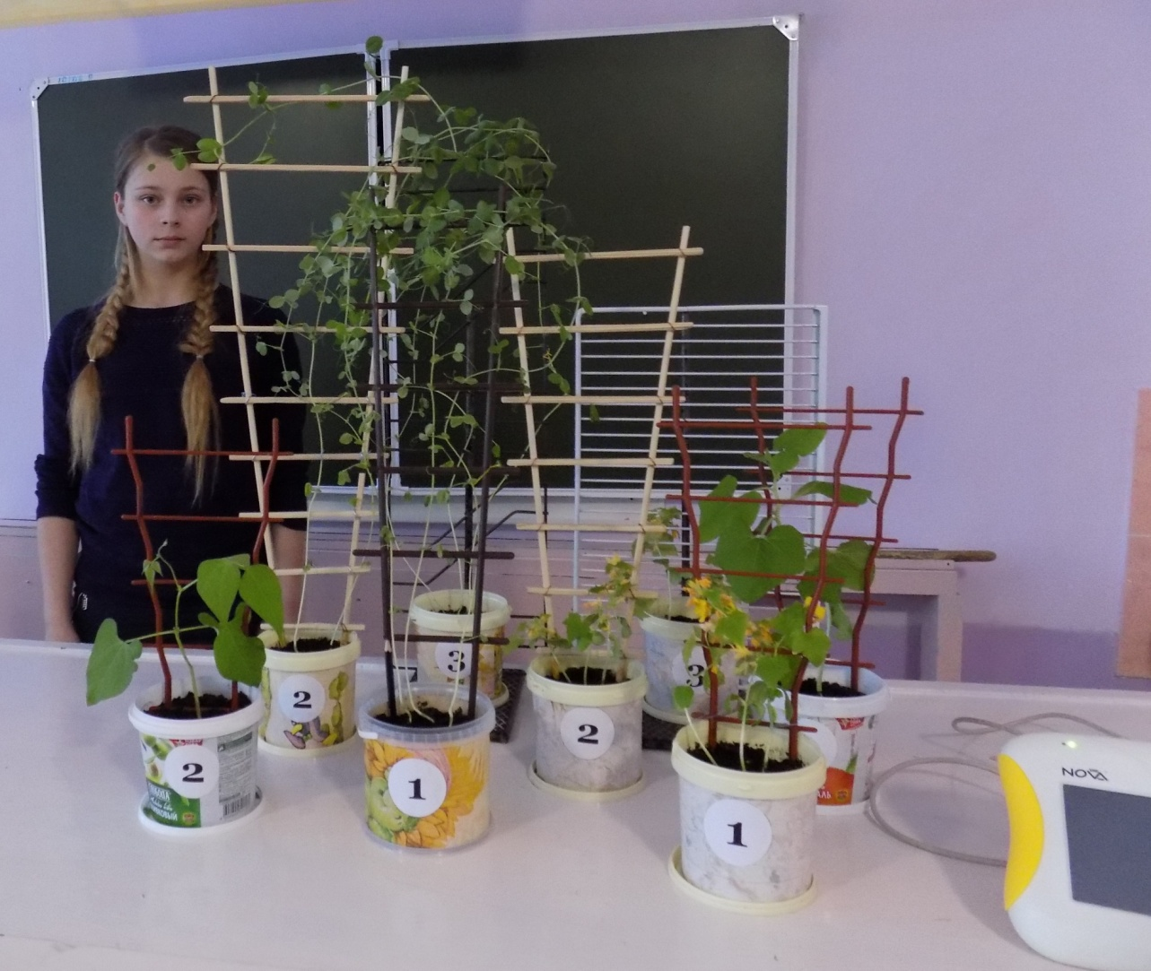
Перспективная задача –
Изучение явления трения в мире животных
Спасибо за внимание!

